Slide 1
Система мониторинга транспортных средств

Slide 2
Информация о продукте
Система мониторинга транспортных средств «Спутник» - отечественный программно-аппаратный комплекс, позволяющий вести контроль и учет наземных и надводных транспортных средств. Комплекс является собственной разработкой АО «НПК «Дедал».
Внедрение комплекса позволяет получать и аккумулировать информацию о состоянии транспортных средств и водителей, отслеживать перемещения в режиме реального времени, учитывать пробег, выявлять случаи нецелевого использования транспортных средств, производить комплексный анализ накопленных данных. Комплекс интегрируется с видеонаблюдением, СКУД и другими системами охраны.
АО «НПК «Дедал»

Slide 3
Преимущества
Система мониторинга транспортных средств «СПУТНИК» позволяет проводить комплексный анализ накопленной информации в том числе, при подключении внешних баз данных.
Внедрение системы позволяет сократить затраты на содержание и обслуживание парка транспортных средств, учитывать пробег и количество моточасов, выявлять отклонения от маршрута, формировать отчеты.
Мониторинг транспорта
Управляемость
Предупреждение и профилактика хищений горюче-смазочных материалов и неправомерного использования транспортных средств.
Оптимизация количества транспортных средств.
Универсальность
Сокращение издержек
Мониторинг парка наземных и надводных транспортных средств.
Сокращение затрат на используемые ресурсы и материалы в хозяйственной деятельности парка транспортных средств.
АО «НПК «Дедал»

Slide 4
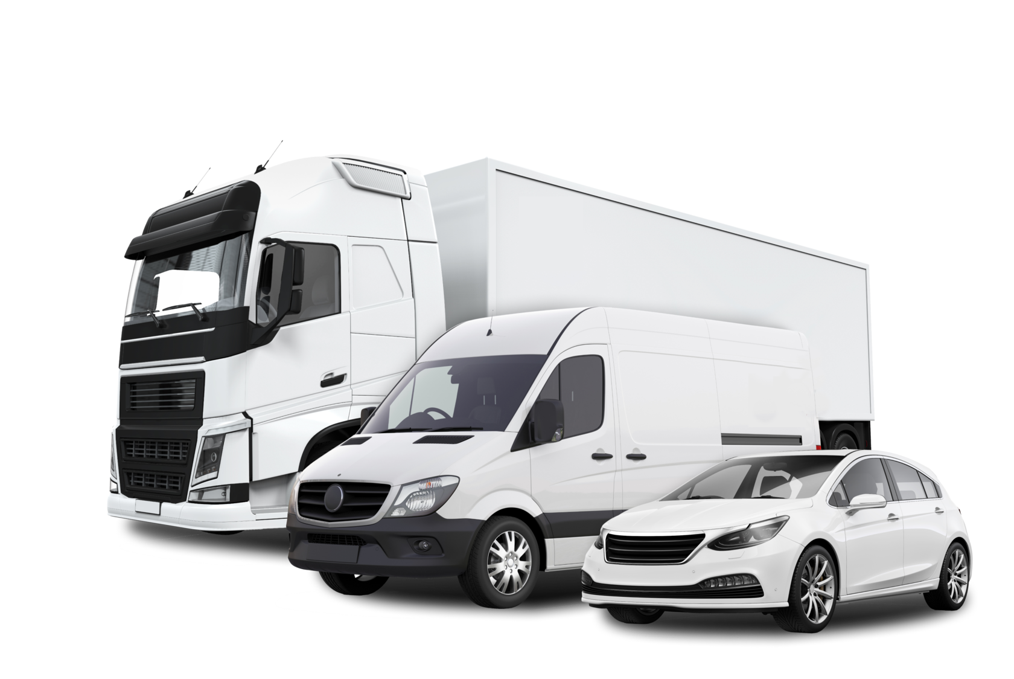
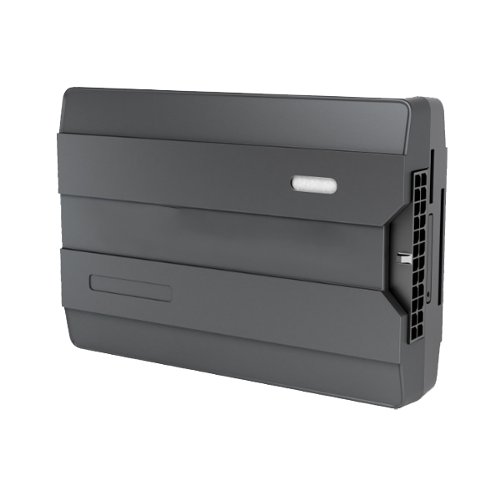
Мониторинг наземного транспорта
К системе мониторинга транспортных средств «СПУТНИК» возможно подключить самые разнообразные автомобили: легковые, автобусы, большегрузы. ГЛОНАСС-трекер имеет универсальный разъем для монтажа в транспортные средства и способен передавать в систему мониторинга данные с датчика уровня топлива, показателей тахометра, возникающих неисправностях. Трекер имеет внутренний аккумулятор и не нуждается в техническом обслуживании.
ГЛОНАСС-трекер
АО «НПК «Дедал»

Slide 5
Мониторинг надводного транспорта
Для эффективного контроля за состоянием надводных видов транспорта комплекс поставляется в специальном исполнении. В состав системы входит солнечная батарея и аккумулятор повышенной емкости для обеспечения продолжительной бесперебойной работы. ГЛОНАСС-трекеры, посредством которых передаются данные о местоположении транспортного средства, размещаются в защищенных от влаги корпусах.
АО «НПК «Дедал»

Slide 6
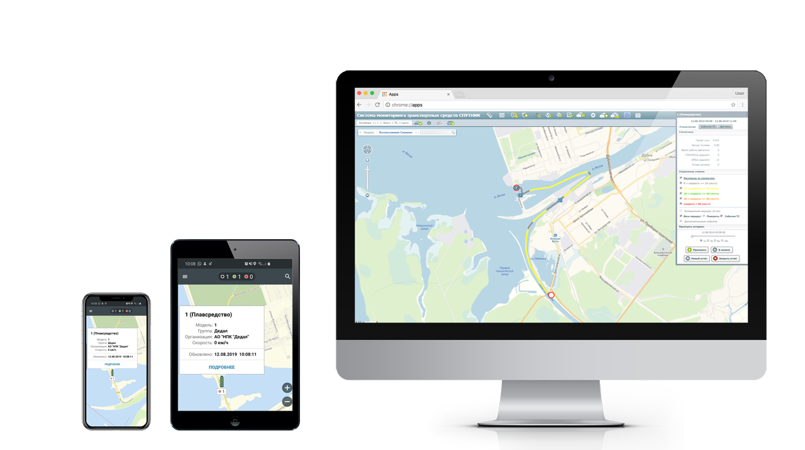
Как это работает
Помимо аппаратного обеспечения система мониторинга «Спутник» включает в себя несколько программных модулей:
«Радар-С». Предназначен для отслеживания транспортных средств в режиме реального времени.
«База-С». Предназначен для формирования исчерпывающей базы данных по каждому транспортному средству с момента его приобретения и до момента списания.
«Спутник.Монитор». Мобильное приложение для получения информации из системы удаленно.
АО «НПК «Дедал»

Slide 7
«Радар-с»
Программный продукт позволяет контролировать перемещения транспортных средств в режиме реального времени. Благодаря веб-интерфейсу приложение можно запускать из любой точки мира на различных видах устройств с поддержкой интернет-браузеров.
Помимо контроля перемещения приложение позволяет строить графические отчеты за выбранный промежуток времени, отображая места остановок, среднюю скорость на различных участках маршрута, пройденное расстояние или информацию с любых внешних датчиков, подключенных к системе.
АО «НПК «Дедал»

Slide 8
«БАЗА-с»
Помогает формировать базу данных транспортных средств, установленного на них оснащения, планировать техническое обслуживание и материалы, необходимые для его проведения, хранить в цифровом виде документацию по транспортным средствам и персоналу.
Благодаря реализованной функции уведомлений оператор сможет заблаговременно получать информацию о предстоящих мероприятиях, истечении сроках действия страховых полисов, удостоверений на право управления плавсредствами.
АО «НПК «Дедал»

Slide 9
«Спутник.Монитор»
«Спутник.Монитор» – мобильное приложение, доступное как на Android, так и на iOS телефонах.
Позволяет удаленно получать оперативную информацию о местоположении транспортных средств, подключенных к системе, их статусе, скорости.
Кроме того, в приложении имеется возможность строить отчеты, подключать ранее созданные слои с нанесенными объектами.
АО «НПК «Дедал»

Slide 10
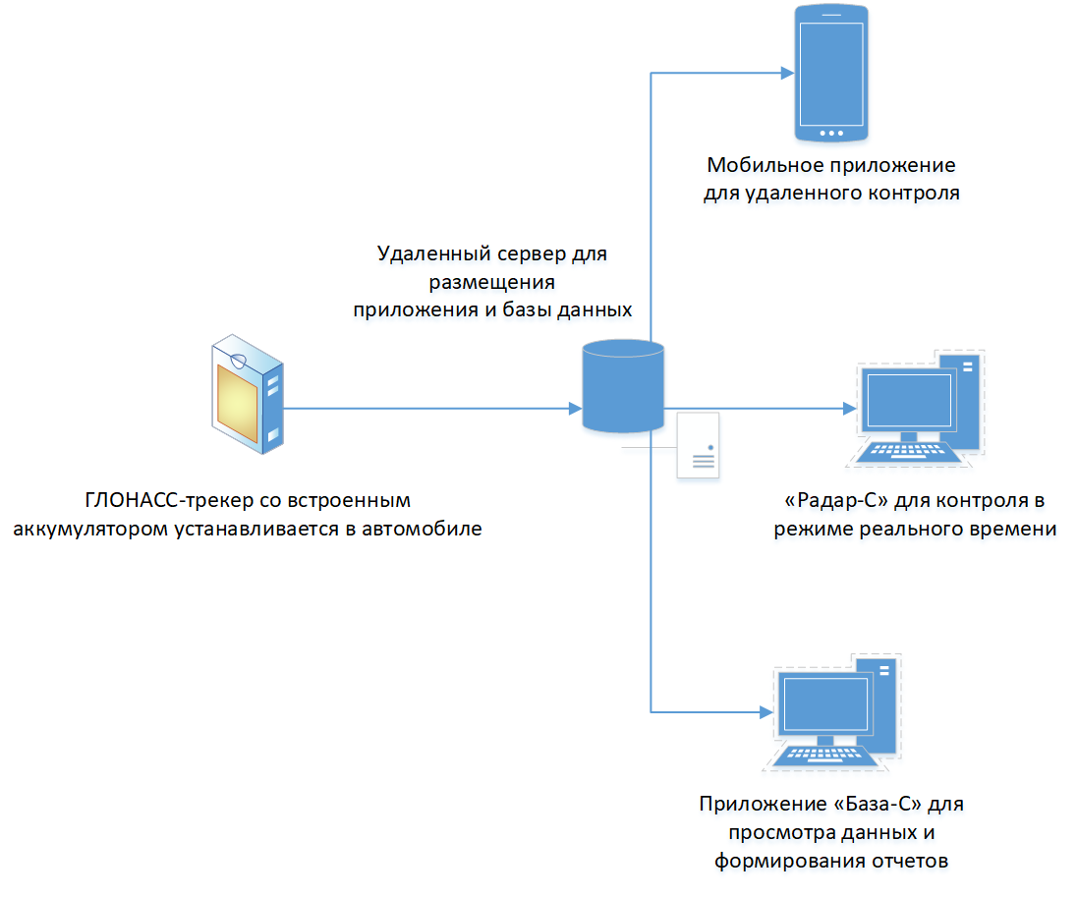
Схема комплекса
Исполнение для автотранспорта
На схеме графически представлен состав системы мониторинга транспортных средств «Спутник» в исполнении для автотранспорта.
Сложность и время монтажа на одно транспортное средство зависит от модели и количества подключаемых к системе датчиков.
АО «НПК «Дедал»

Slide 11
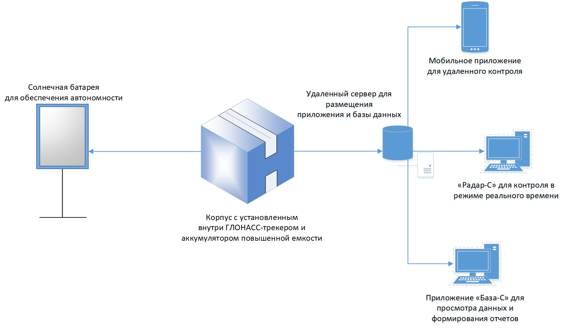
Схема комплекса
Исполнение для надводного транспорта
На схеме графически представлен состав системы мониторинга транспортных средств «Спутник» в исполнении для надводного транспорта.
Монтаж на одно судно всей аппаратной части комплекса занимает 15 минут. Корпус имеет класс защищенности IP56.
АО «НПК «Дедал»

Slide 12
Где это работает
В качестве системы мониторинга надводного транспорта комплекс «Спутник» может использоваться как на государственных и частных коммерческих судах, так и на небольших прогулочных яхтах и катерах. Количество транспортных средств, подключаемых к системе, не ограничено.
В настоящее время система мониторинга «Спутник» установлена на одном из судов, принадлежащих ФГБУ «Канал имени Москвы» и бесперебойно функционирует без потерь сигнала с передающего устройства.
АО «НПК «Дедал»

Slide 13
Как опробовать
Чтобы оценить удобство использования программных продуктов, входящих в состав системы, достаточно воспользоваться демо-версиями.
Веб-интерфейс
Для демонстрации возможностей системы доступен сайт http://demosputnik.dedal.ru. Данные для авторизации в веб-интерфейсе
Логин: demo, пароль: dsputnik
Скачать приложения, оценить возможности и удобство интерфейса можно, воспользовавшись демонстрационными версиями продуктов
Приложение «База-С»
На сайте http://demosputnik.dedal.ru для скачивания доступна программа «База-С»
Логин: demo, пароль: dsputnik
Мобильное приложение
В магазине Play Маркет доступно для свободного скачивания приложение «Спутник.Монитор». Данные для авторизации:
Адрес: demosputnik.dedal.ru, логин: demo, пароль: dsputnik
АО «НПК «Дедал»

Slide 14
Контакты
Разработчик и производитель системы мониторинга «СПУТНИК» - АО «НПК «Дедал», предприятие Госкорпорации «Росатом».
vladimirov_dl@dedal.ru
https://dedal.ru
+7(926)599-02-07

